Slide 1

Федеральное государственное бюджетное образовательное учреждение высшего образования «Московский государственный технический университет имени Н.Э. Баумана (национальный исследовательский университет)» (МГТУ им. Н.Э. Баумана)
Разработка базы данных
компьютерного магазина
Студент: Ву Хай Данг ИУ7-62Б
Научный руководитель: Кивва Кирилл Андреевич

Slide 2
Цели и задачи
Целью данной курсовой работы является разработка базы данных для компьютерного магазина.
Задачи:
проанализировать предметной области, требования к базе данных и приложению;
определить основные роли пользователей;
описать структуру базы данных, включая основные сущности и их атрибуты. Описать связи между сущностями и обеспечить целостность данных;
реализовать программное обеспечение для взаимодействия с базой данных, который позволит пользователям выполнять свои задачи
провести экспериментальные замеры временных характеристик разработанного программного обеспечения

Slide 3
Модели организации данных
Модель данных Критерии сравнения | Дореляционные | Реляционные | Постреляционные
Возможность реализации связи многие к многим | Трудно | Легко | Средняя
Независимость от приложений | Низкая | Высокая | Средняя
Обеспечение целостность данных | Через ссылки и указатели | Через ограничения | Сложно

Slide 4
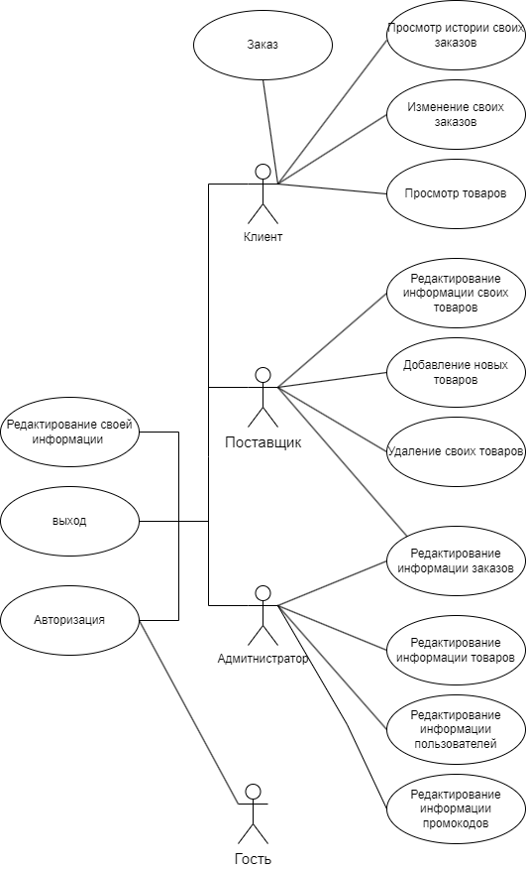
Системные пользователи

Slide 5
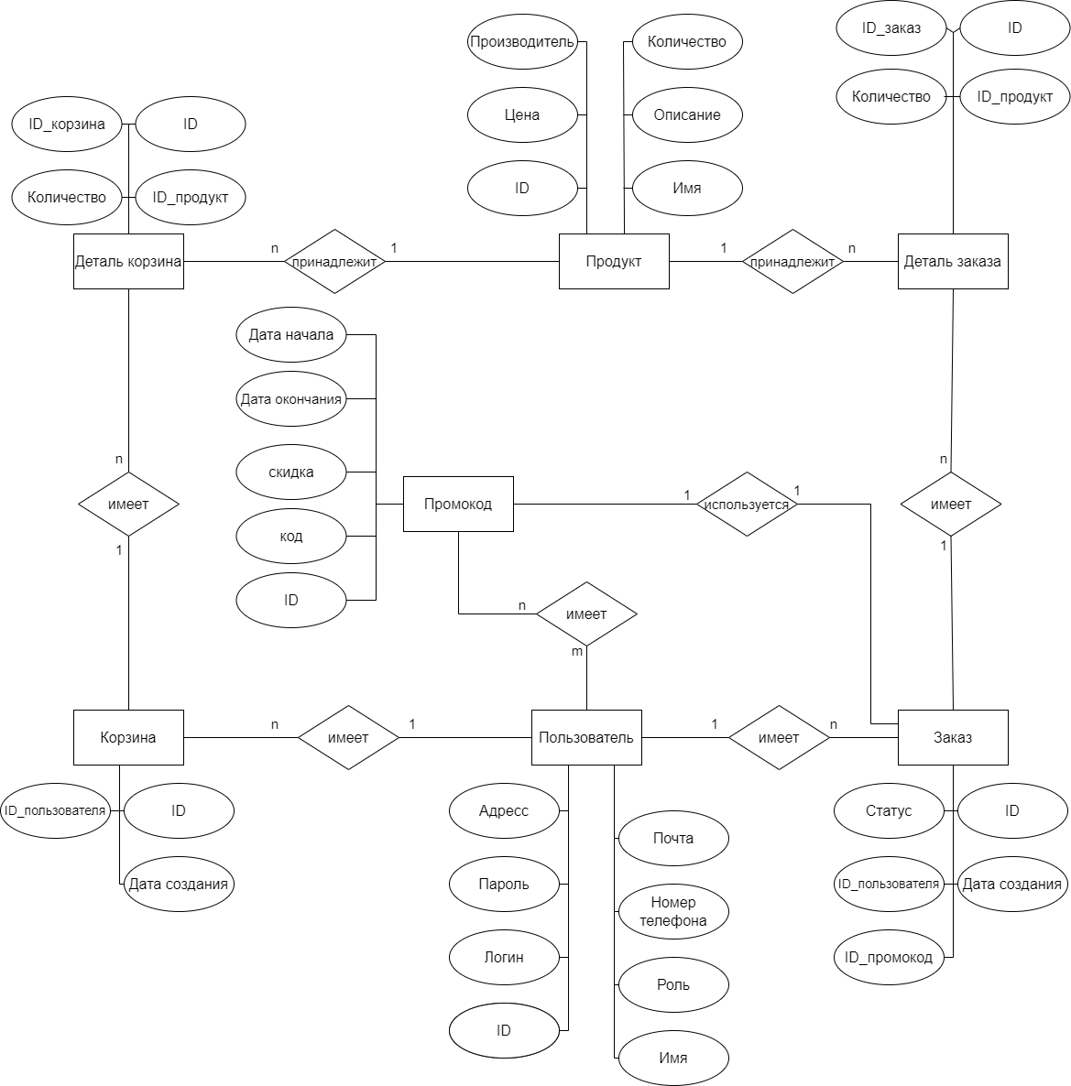
ER-модель в нотации Чена

Slide 6
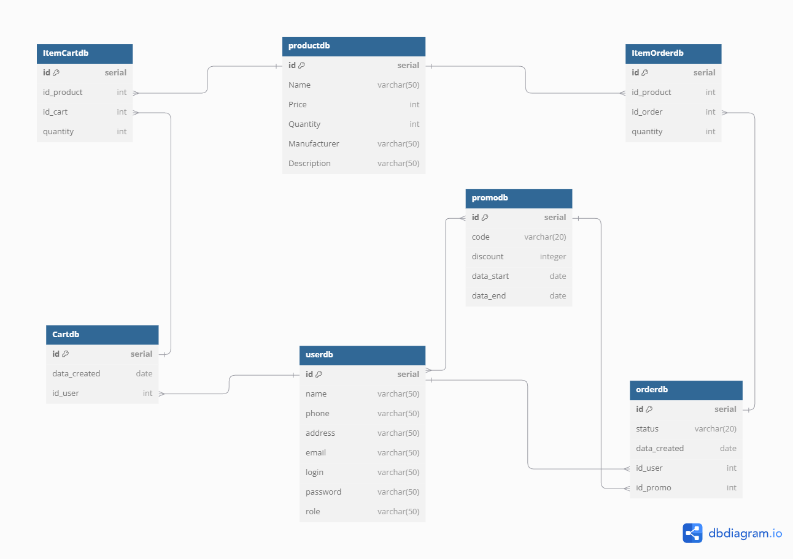
Диаграмма базы данных

Slide 7
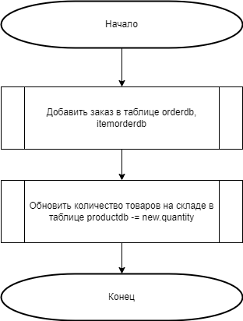
Триггер

Slide 8
Выбор СУБД
Реляционные СУБД Критерии сравнения | MySQL | Oracle | PostgreSQL | MSQL Sever
Лицензия | Двойная | Коммер. | Открытая | Коммер.
Масштабируемость | Хорошая | Высокая | Высокая | Хорошая
Сообщество и поддержка | Активное | Крупное | Крупное | Обширное

Slide 9
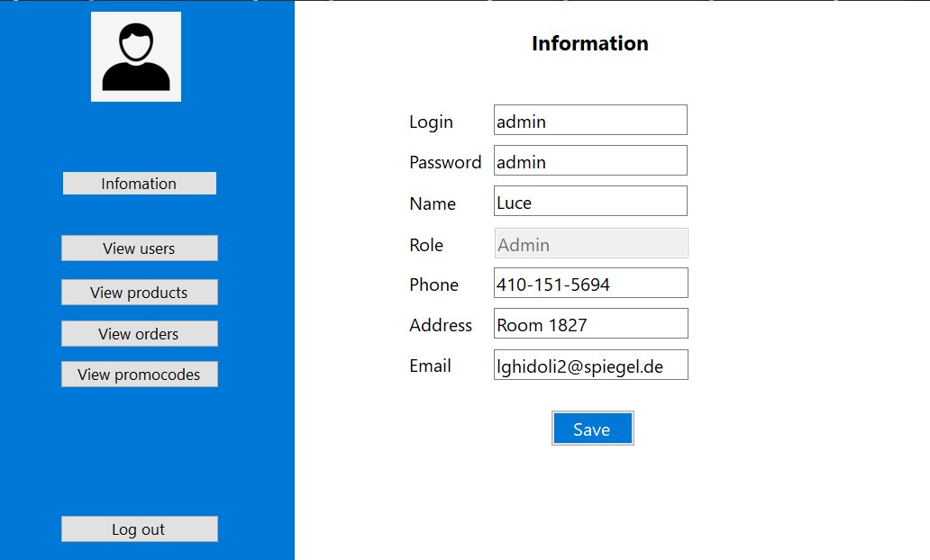
Интерфейс, обеспечивающий доступ к базе данных

Slide 10
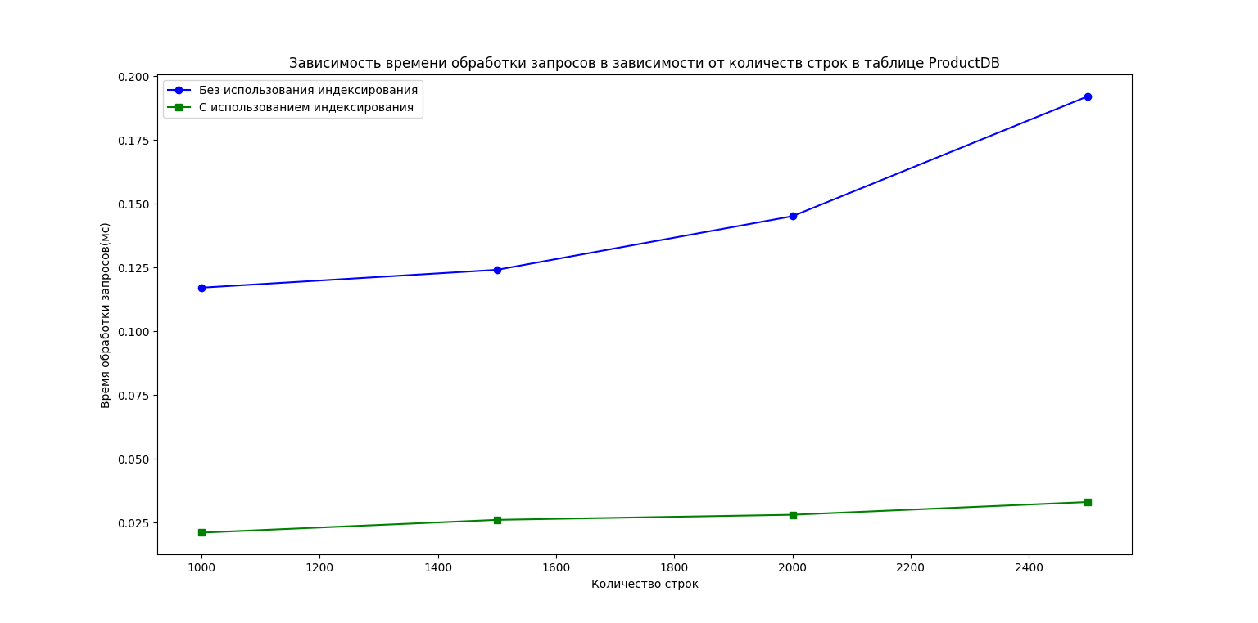
Результат исследования

Slide 11
Заключение
Цель курсовой работы была достигнута, то есть была разработана базы данных для компьютерного магазина.
Для достижение цели были решены все задачи:
проанализированы предметной области требования к базе данных и приложению;
определены основные роли пользователей;
описаны структуру базы данных, включая основные сущности и их атрибуты. Описаны связи между сущностями и обеспечить целостность данных;
определены средства программной реализации
реализованы программное обеспечение для взаимодействия с базой данных, который позволит пользователям выполнять свои задачи;
проведены экспериментальные замеры временных характеристик разработанного программного обеспечения
.

Slide 12
Направления дальнейшего развития
Анализ продаж.
Мобильное приложение.
Аналитические панели и отчеты.

